Slide 1
Разработка информационной системы по автоматизации процесса бронирования и продаж для ООО «Глобал Текс»
ИСП431
АНДРЕЕВА СОФЬЯ ЛЕОНИДОВНА
ЛИСАВИНА А. В.

Slide 2
Цель
Создание удобной и функциональной системы для упрощения процесса введения учёта осветительного оборудования, облегчения взаимодействия с клиентами и автоматизации ключевых процессов, связанных с фильтрацией и учётом товаров.

Slide 3
Задачи
Проанализировать особенности освещения в музейных и галерейных пространствах;
Изучить существующие стандарты и нормы освещённости для чувствительных экспонатов;
Осуществить выбор технологий для разработки;
Спроектировать архитектуру системы;
Разработать базу данных и пользовательский интерфейс;
Реализовать функциональные модули системы;
Провести оценку экономической эффективности.

Slide 4
Заказчик
ООО «Глобал Текс»
Компания, специализирующаяся на продаже и поставке осветительного оборудования, решила выйти на новый рынок для поставки осветительного оборудования музейным учреждениям.

Slide 5
Актуальность
Актуальность проекта обусловлена факторами стремительного роста осветительного оборудования, требованиями к быстрой коммуникации с клиентами, кроме того возросший объем товаров требует централизованного хранилища данных.

Slide 6



Используемый стек технологий
Microsoft SQL Server
Microsoft Visual Studio
GitHub

Slide 7
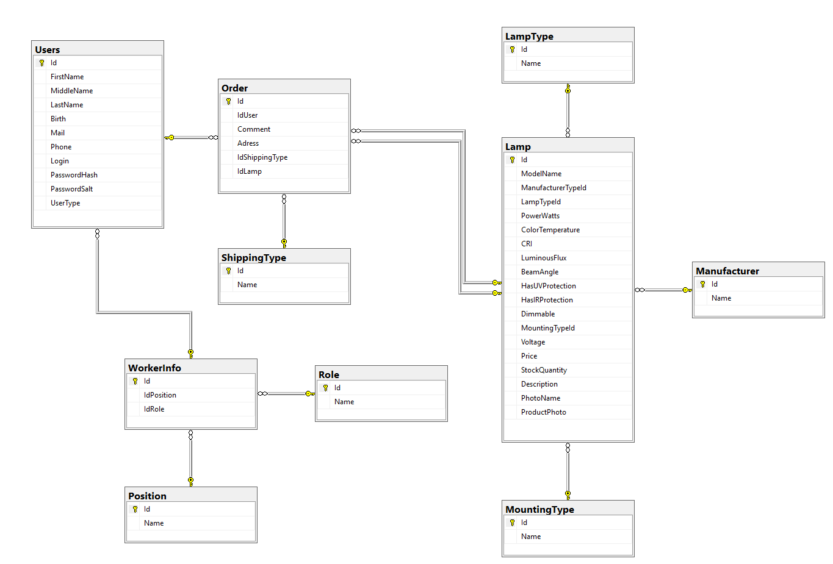
Диаграмма отношений сущностей (ERD)

Slide 8
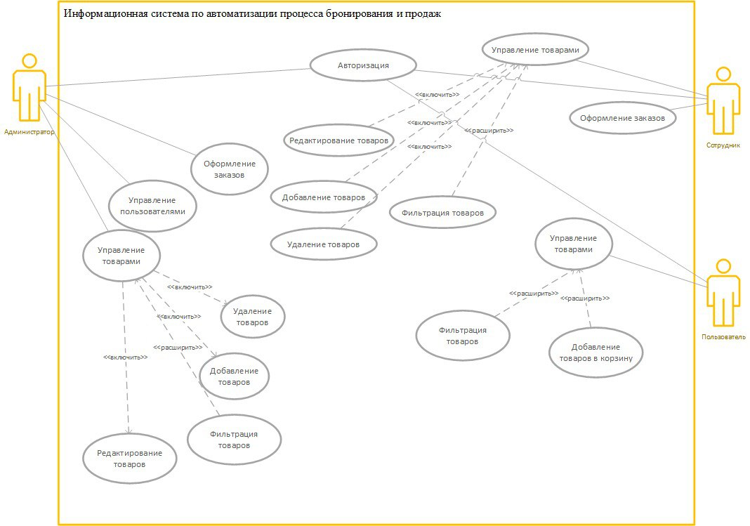
Диаграмма вариантов использования (Use Case)

Slide 9
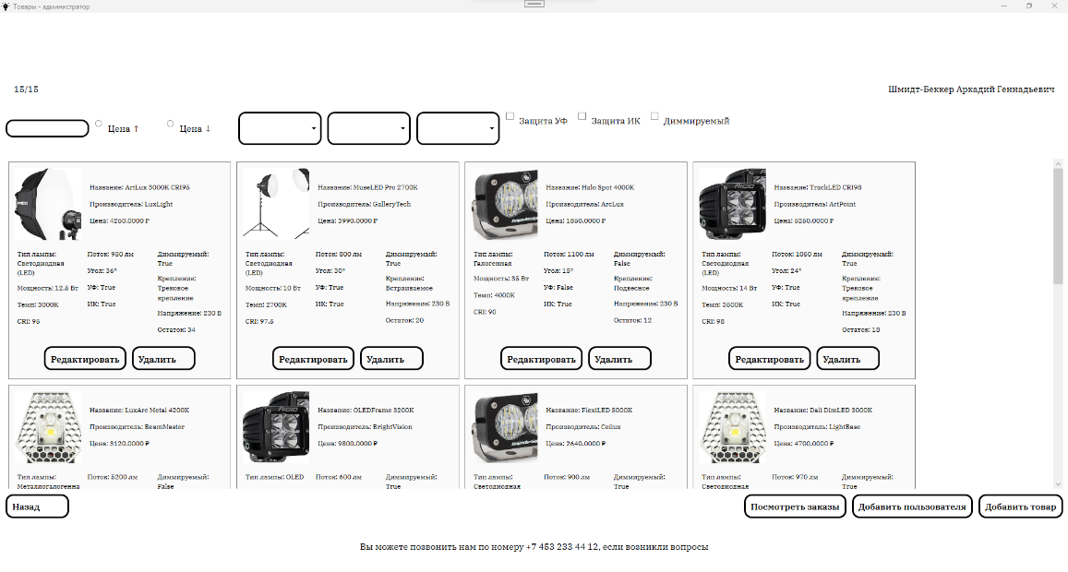
Интерфейс: Личный кабинет администратора

Slide 10
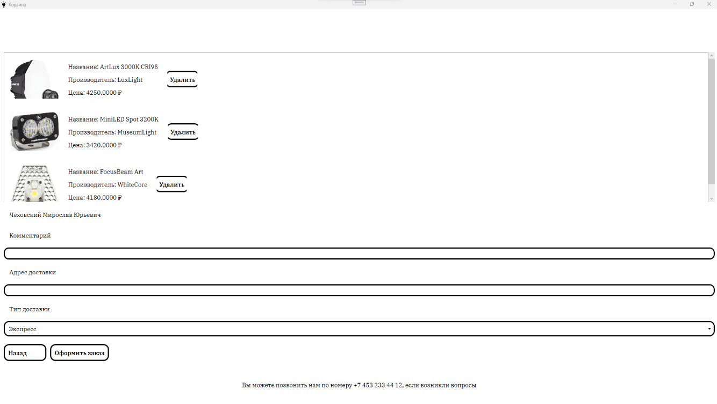
Интерфейс: Корзина пользователя

Slide 11
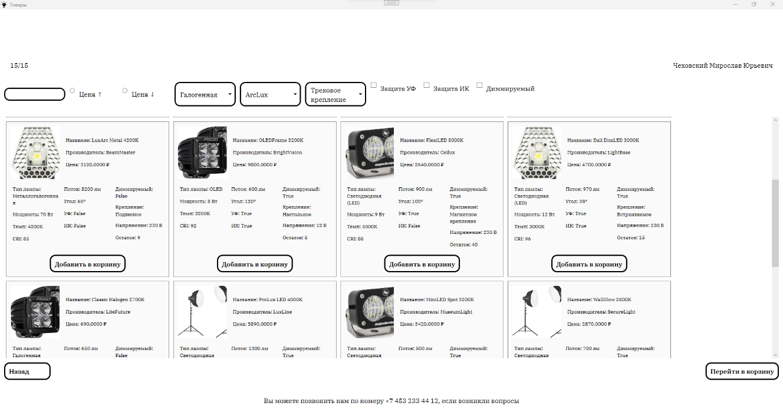
Интерфейс: Личный кабинет пользователя

Slide 12
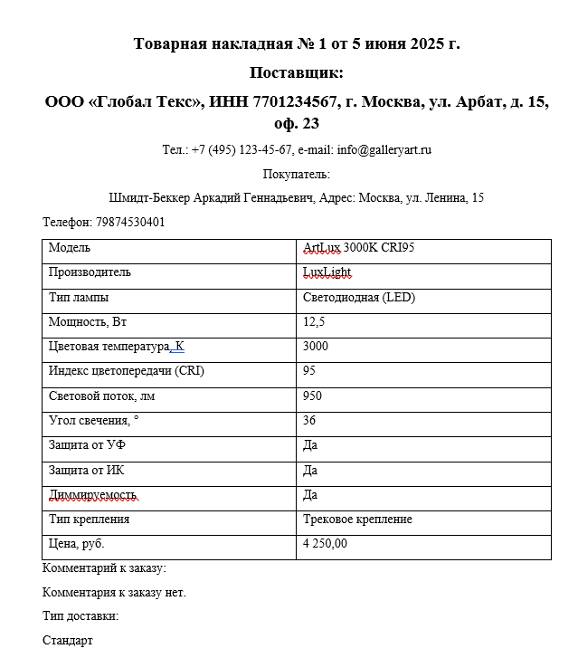
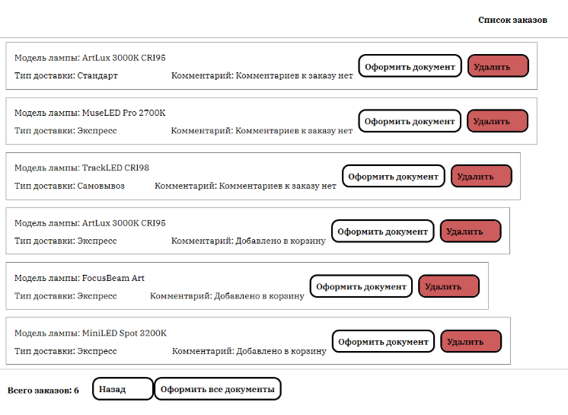
Интерфейс: Формирование накладных

Slide 13
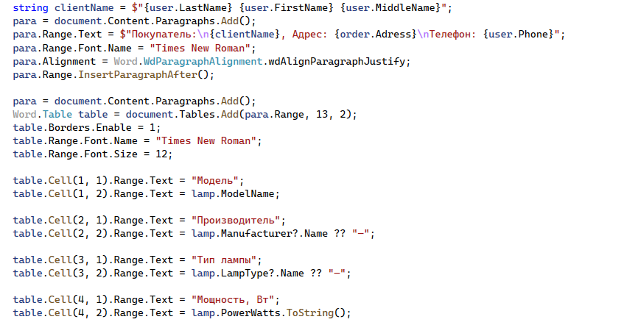
Фрагмент программного кода класса генерации накладных с данными товаров

Slide 14
Оценка экономической эффективности
Стоимость поставки продукта (165 962.40 рублей) для конечного пользователя сопоставима с предложениями других поставщиков.
Ожидаемый экономический эффект внедрения:
Снижение операционных затрат;
Повышение производительности труда;
Сокращение времени обработки заказов;
Улучшение управления запасами.

Slide 15
Заключение
В результате, архитектура разработанного приложения получилась простой, но гибкой, обеспечивая учёт и управление складом светотехнического оборудования, а также удобное взаимодействие с музейными и выставочными партнёрами.
Цель достигнута, все задачи выполнены.

Slide 16

Спасибо за внимание!
ВЫПУСКНАЯ КВАЛИФИКАЦИОННАЯ РАБОТА
НА ТЕМУ
Разработка информационной системы по автоматизации процесса бронирования и продаж для ООО «Глобал Текс»
ВЫПОЛНИЛ СТУДЕНТ ГРУППЫ
ИСП431
АНДРЕЕВА СОФЬЯ ЛЕОНИДОВНА
РУКОВОДИТЕЛЬ
ВЫПУСКНОЙ КВАЛИФИКАЦИОННОЙ РАБОТЫ:
ЛИСАВИНА А. В.

